Slide 1
Оптимизация структуры
и содержания
логопедических занятий

Slide 2
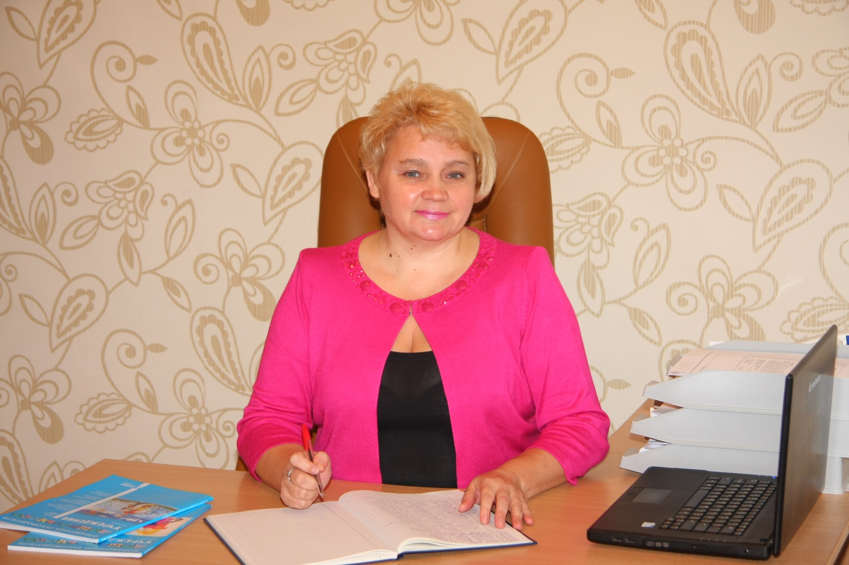
Работу коллектива детского сада возглавляет заведующая Салмина Людмила Семеновна

Slide 3
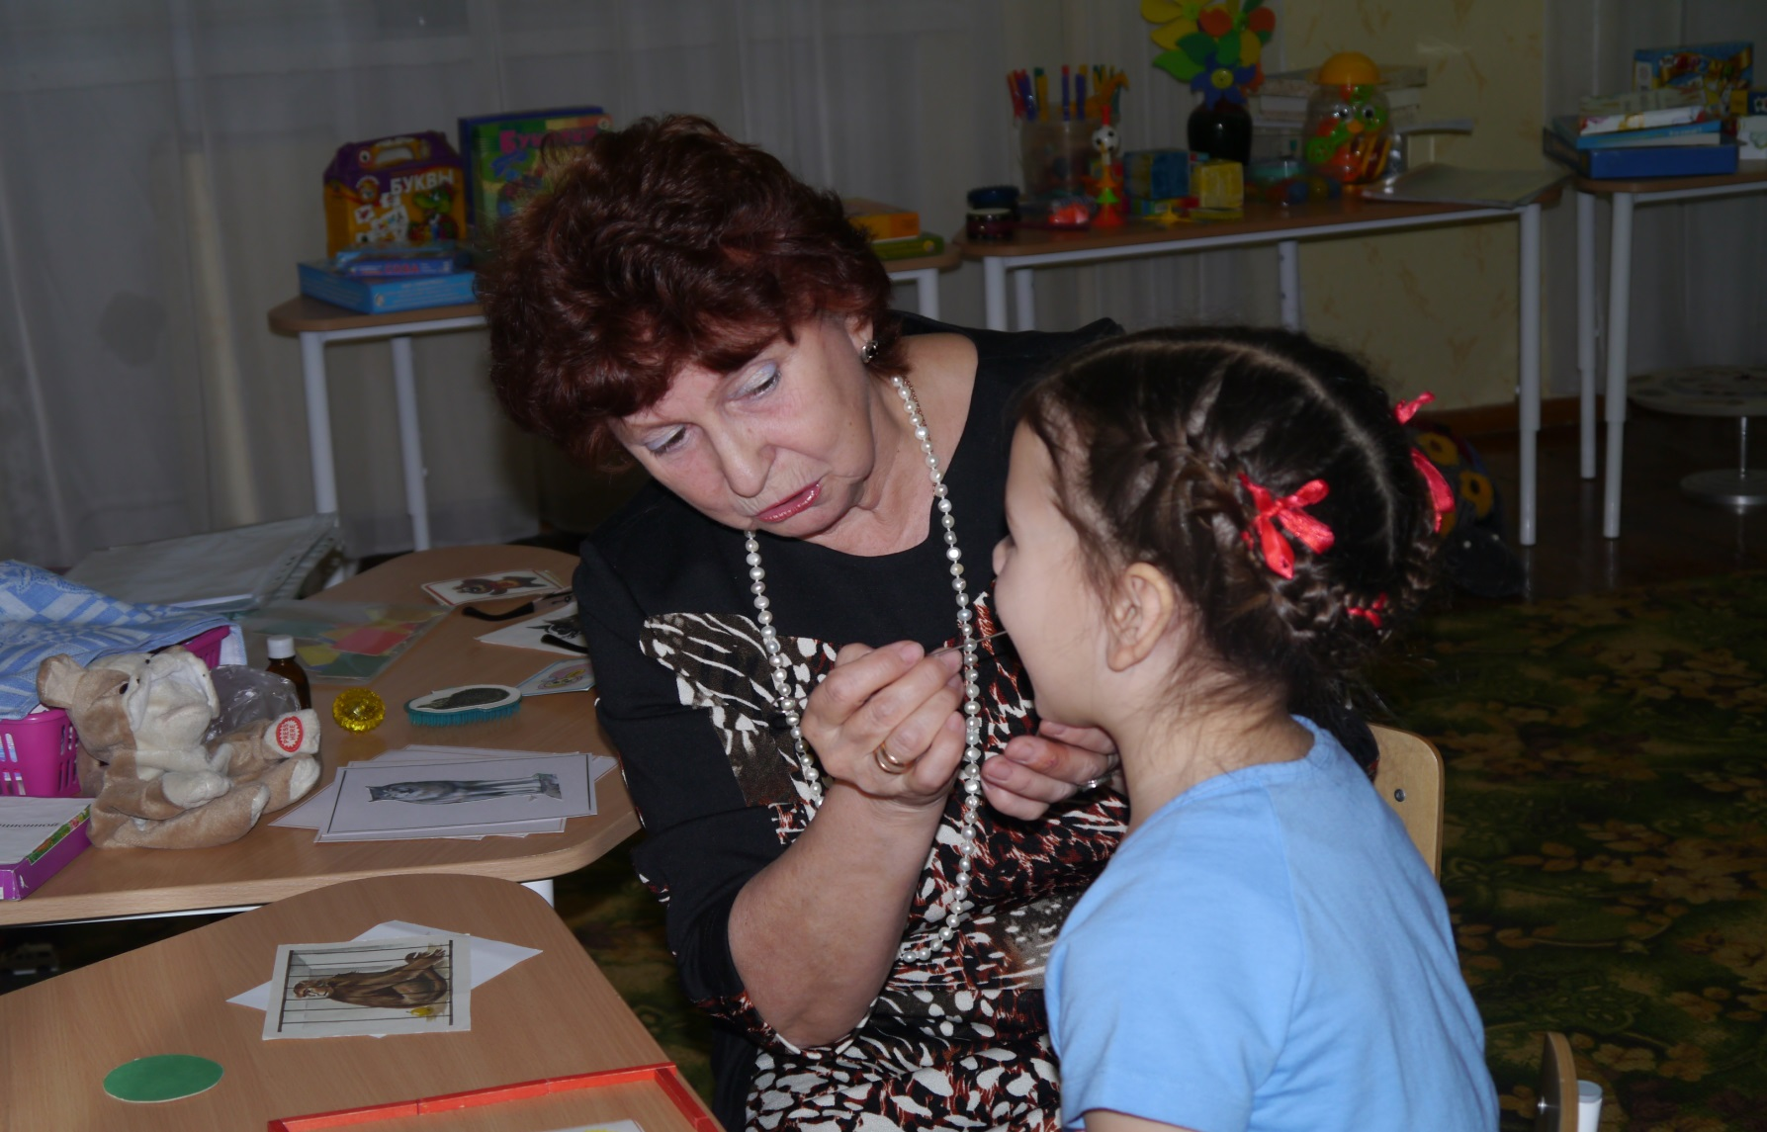
Коррекционную работу ведет учитель-логопед
первой квалификационной категории
Ильина Нина Михайловна

Slide 4
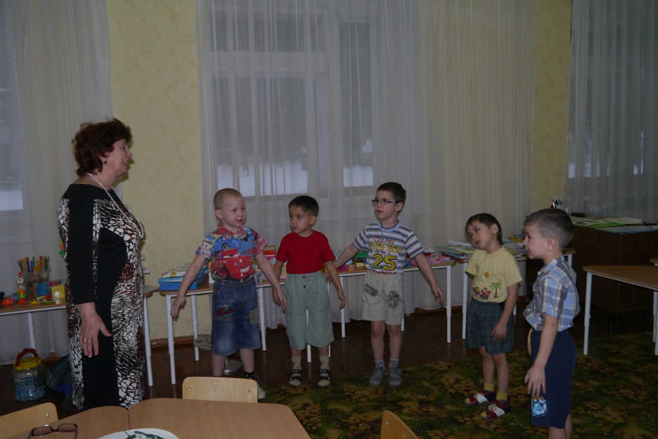
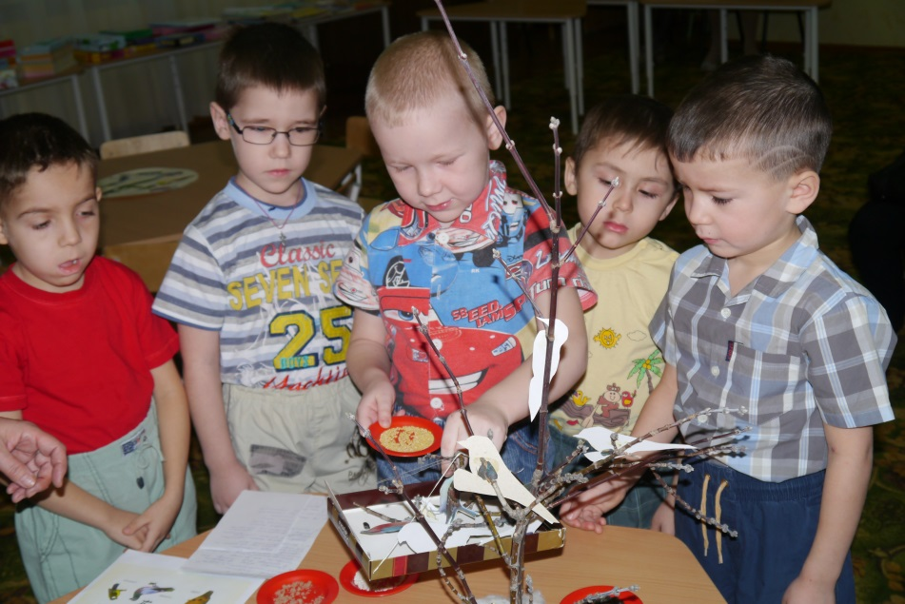
Уровень развития речи у детей всегда находится в прямой зависимости от степени развития тонких движений рук и их умелости и ловкости

Slide 5
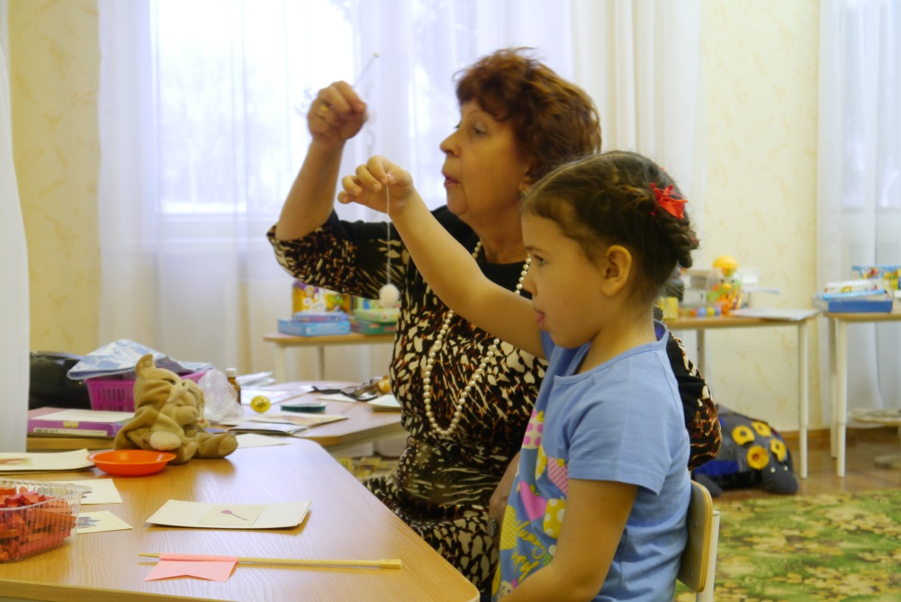
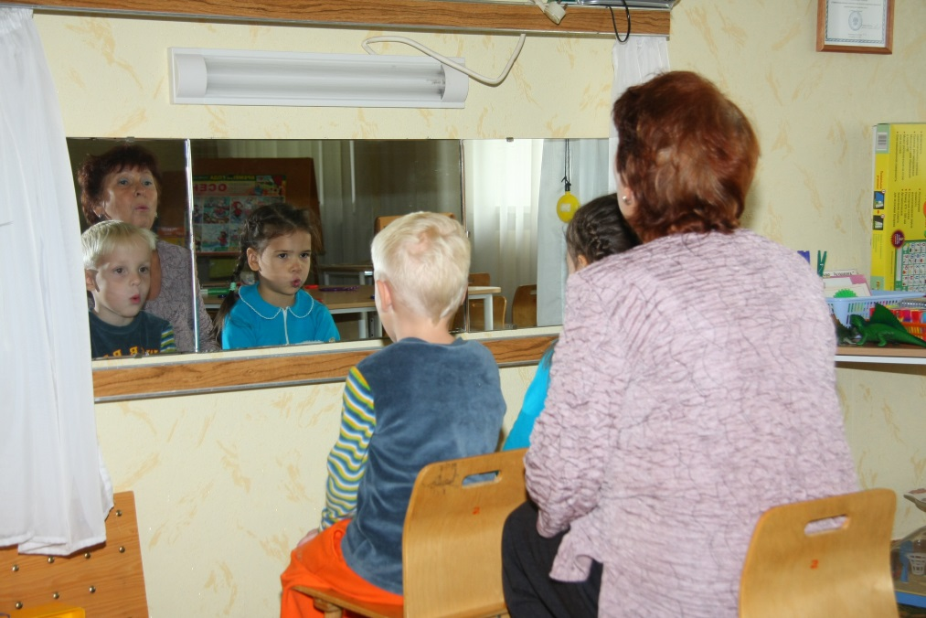
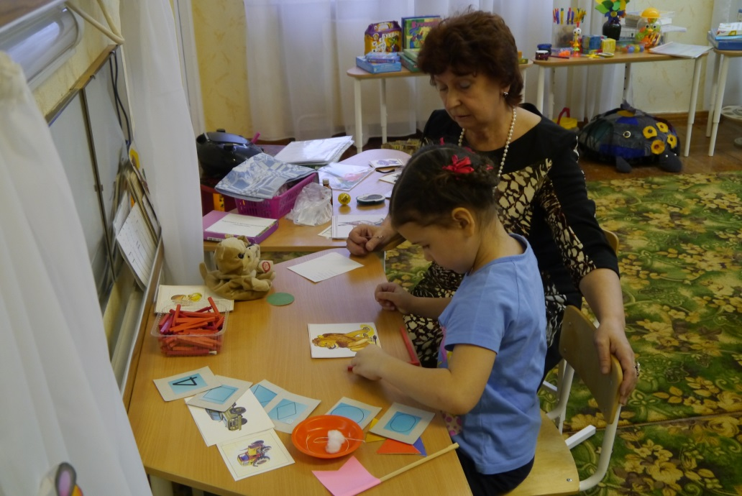

Slide 6
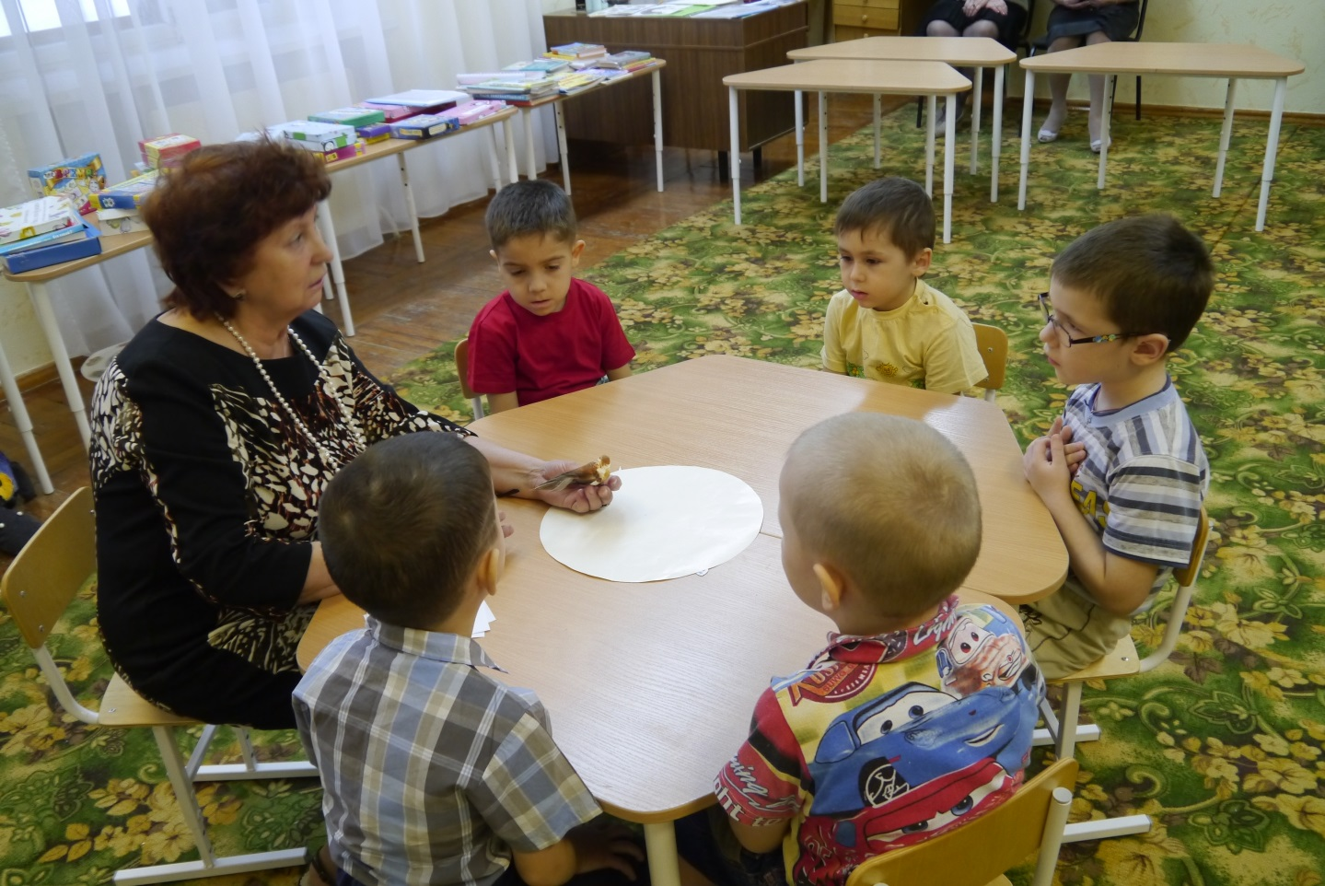
Мне очень нравятся слова Эриха Фромма: «Воспитание- это оказание помощи ребенку в осознании его возможностей». Хочется, чтобы каждый ребенок почувствовал веру в собственные силы, чтобы у него было счастливое детство с чудесами, тайнами и открытиями»

Slide 7
